Slide 1


最短路徑
By Hank

Slide 2
01
簡介
02
BFS
目錄
CONTENT
03
Floyd-Warshall Algorithm
04
Dijkstra’s Algorithm
05
題目練習

Slide 3
01 簡介

Slide 4
01簡介
最短路徑
簡單來說，就是要在圖上找一條路徑，使得我們從起點到終點所需的花費是最小的，這就是最短路徑。
一般來說，我們可以分成兩類，「單源最短路徑」與「多源最短路徑」，並且許多的演算法可以處理這些問題。

Slide 5
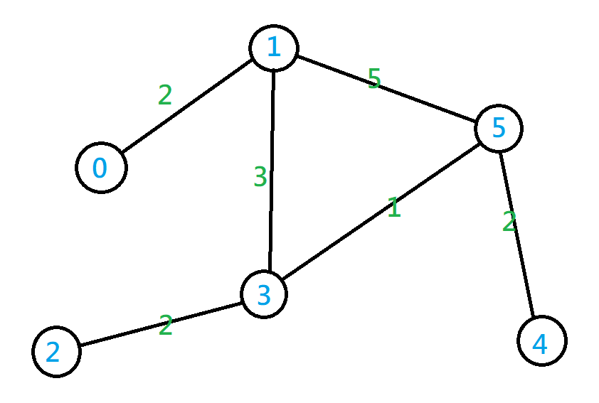
01簡介
Q: 從點0到點5的最短路徑是多少 ?
Ans：６
那到其他點呢？

Slide 6
02 BFS

Slide 7
02 BFS
廣度優先搜尋(BFS)
BFS可以能來做「最短路問題」，但僅限於權重都一樣的最短路。因為BFS每次都是走「一整層」，所以一走到我們要的答案時，就可以停止的，此路徑一定是最短路徑。

Slide 8
02 BFS
廣度優先搜尋(BFS)
BFS適用場景：
無權圖
單源最短路徑

Slide 9
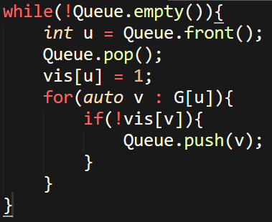
02 BFS
BFS實作(queue)

Slide 10
03 Floyd-Warshall Algorithm

Slide 11
03 Floyd-Warshall
Floyd Warshall Algorithm
多源最短路
動態規劃

Slide 12
03 Floyd-Warshall
想法是這樣：
當我們今天有三個點 a, b, c 且三點符合 dis(a, c) > dis(a, b) + dis(b, c) 則代表 dis(a, c) 可透過 b 點鬆弛(Relax)成 dis(a, b) + dis(b, c)，透過這個概念，只要把能鬆弛的邊鬆弛完，留下來的 dis(i, j) 必為 i 與 j 的最短距離了！由於此算法需要任兩點間的距離，故只能使用以Adjacency Matrix儲存的圖。

Slide 13
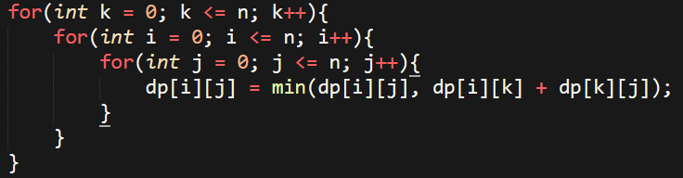
03 Floyd-Warshall
核心程式碼

Slide 14
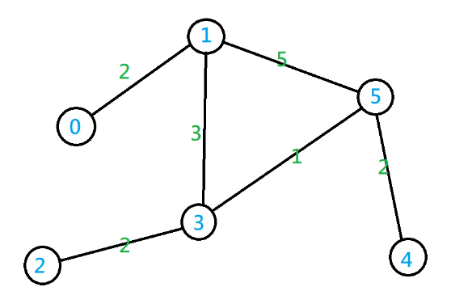
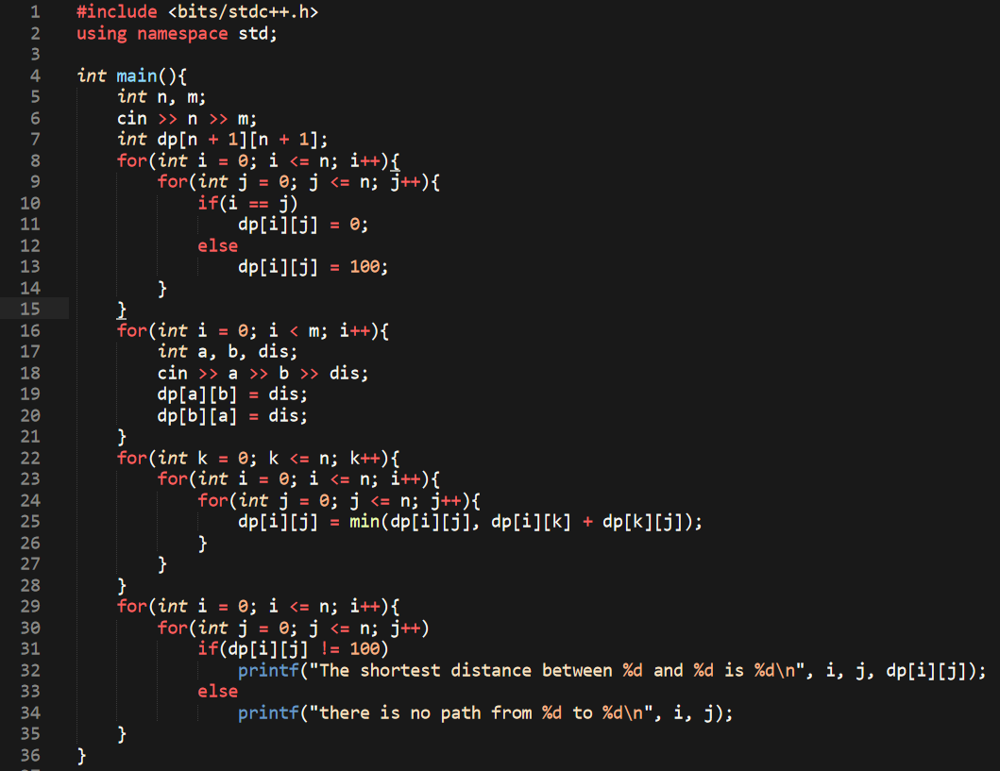
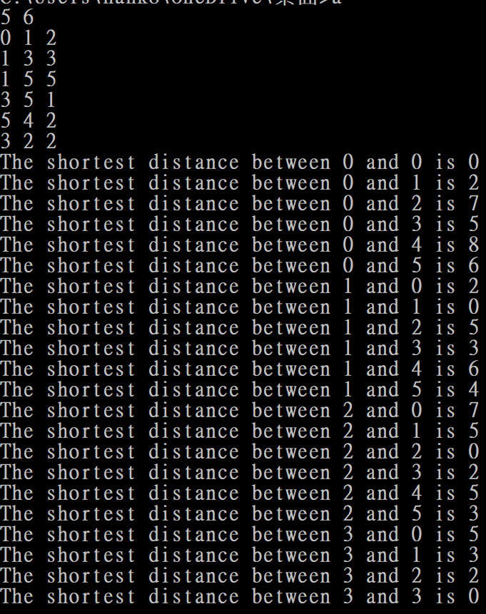

03 Floyd-Warshall
OUTPUT
INPUT

Slide 15
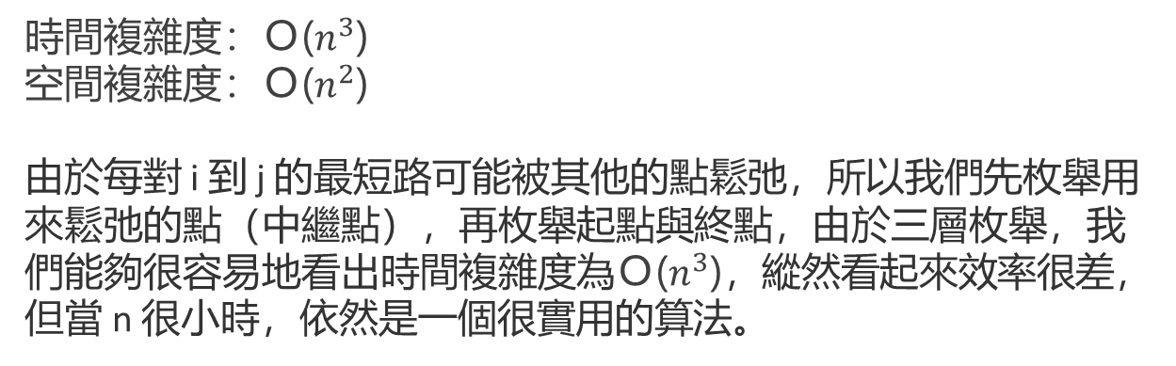
03 Floyd-Warshall
時間複雜度：$Ｏ$($n^{3}$)
空間複雜度：$Ｏ$($n^{2}$)
由於每對 i 到 j 的最短路可能被其他的點鬆弛，所以我們先枚舉用來鬆弛的點（中繼點），再枚舉起點與終點，由於三層枚舉，我們能夠很容易地看出時間複雜度為$Ｏ$($n^{3}$)，縱然看起來效率很差，但當 n 很小時，依然是一個很實用的算法。

Slide 16
04 Dijkstra Algorithm

Slide 17
04 Dijkstra
單源最短路
用priority_queue實作

Slide 18
04 Dijkstra
想法是這樣：
(1) 把離樹根最近的點加入最短路徑樹裡
(2) 並把所有與該點相連的邊鬆弛
(3) 已經加入的點不會在被鬆弛

Slide 19





04 Dijkstra
$$∞$$
已確定
$$∞$$
當前的點
0
鬆弛
$$∞$$
$$∞$$
$$∞$$

Slide 20



04 Dijkstra
$$2$$
已確定
$$∞$$
當前的點
0
鬆弛
$$∞$$
$$∞$$
$$∞$$

Slide 21




04 Dijkstra
$$2$$
已確定
$$7$$
當前的點
0
鬆弛
$$∞$$
$$∞$$
$$5$$

Slide 22


$$2$$
04 Dijkstra
已確定
6
當前的點
0
鬆弛
$$∞$$
$$7$$
$$5$$

Slide 23

$$2$$
04 Dijkstra
已確定
6
當前的點
0
鬆弛
$$8$$
$$7$$
$$5$$

Slide 24

$$2$$
04 Dijkstra
已確定
6
當前的點
0
鬆弛
$$7$$
$$8$$
$$5$$

Slide 25
$$2$$
04 Dijkstra
已確定
6
當前的點
0
鬆弛
$$7$$
$$8$$
$$5$$

Slide 26
$$2$$
04 Dijkstra
已確定
6
當前的點
0
鬆弛
$$7$$
$$8$$
$$5$$

Slide 27
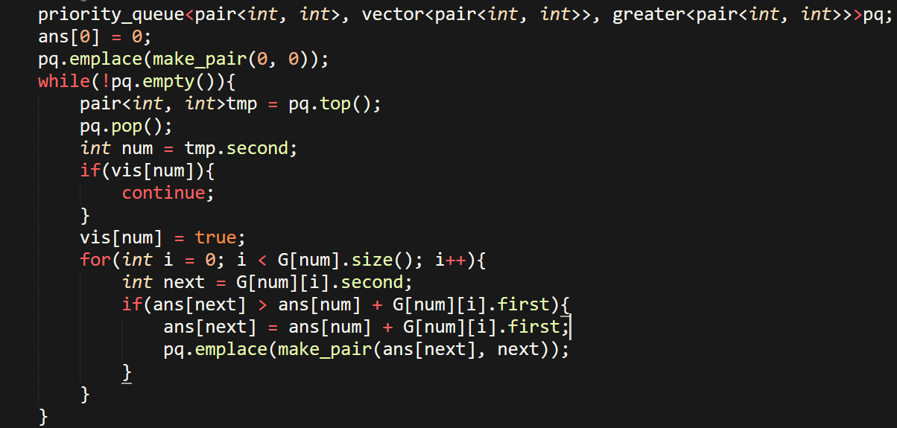
04 Dijkstra
核心程式碼
G[i][j].first : i 到這個num的cost
G[i][j].second : i 可以到的num

Slide 28
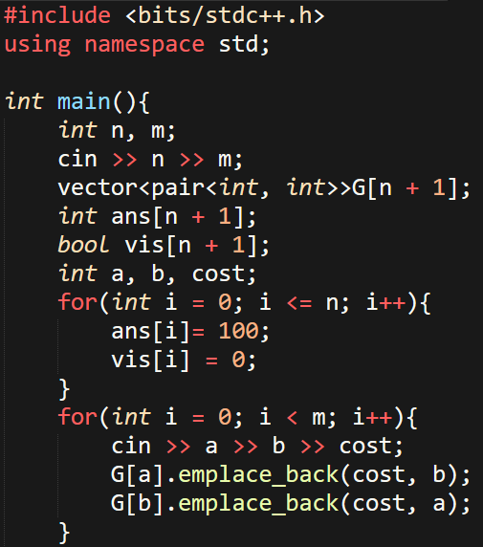
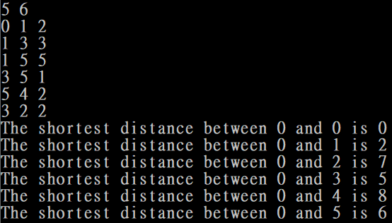
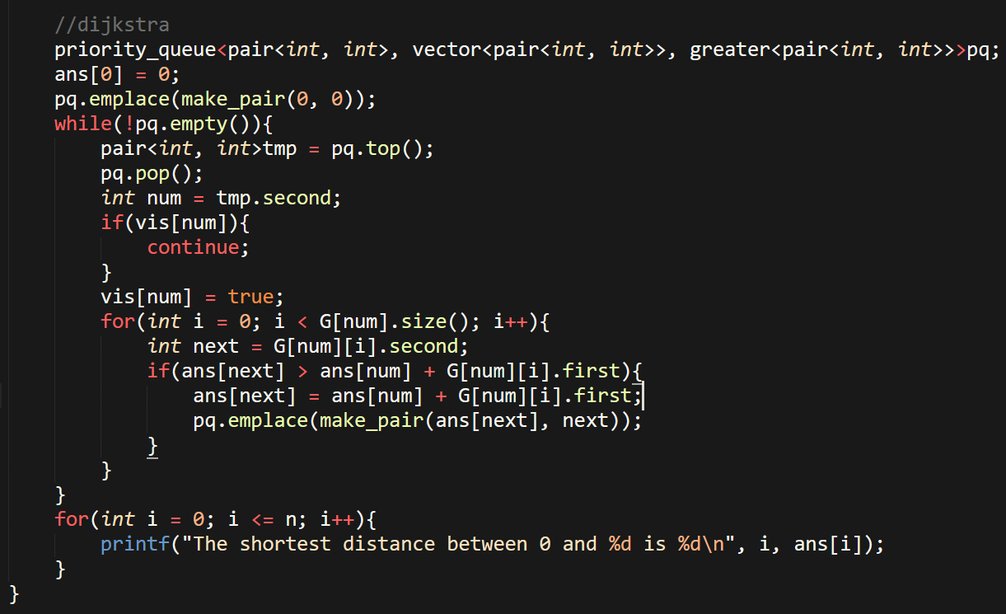
04 Dijkstra

Slide 29
04 Dijkstra
使用priority_queue的複雜度O((V + E)log E)
沒有辦法處理負邊的問題(要解決請參考Bellman-ford algorithm)

Slide 30
05 題目練習

Slide 31
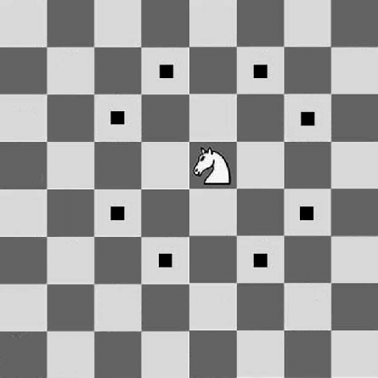
05 題目練習
Knight Moves
題意：在西洋棋中，騎士的走法類似於象棋的「馬」，如果給你兩個座標，問從若騎士從a座標，要跳到b座標，請問最短路徑是多少?
題解：因每一步的路徑長都是1，因此我們利用BFS來找出答案就好

Slide 32
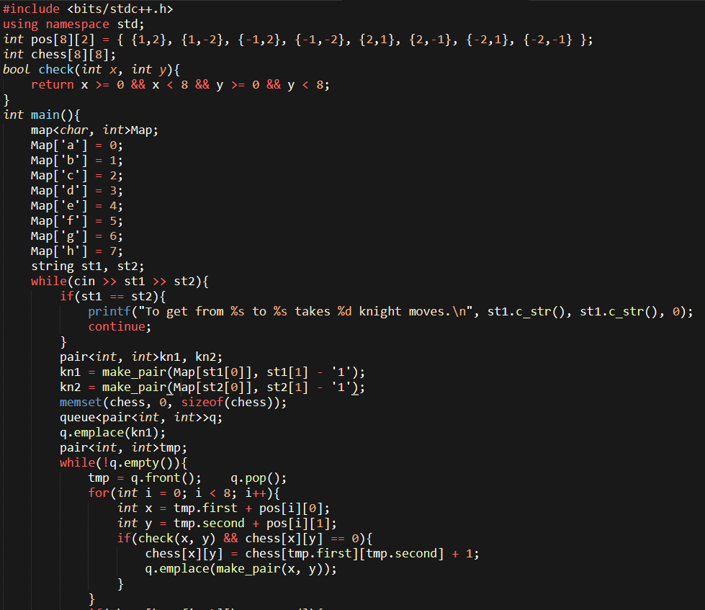
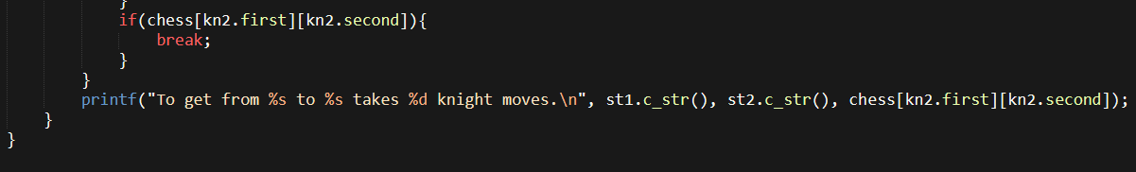
05 題目練習
Knight Moves

Slide 33
05 題目練習
Sending email
題意：給定起點與終點和一些相連的點與權重，問從起點到終點的最短路徑。
題解：很明顯就是Dijkstra，直接建雙向圖做一次Dijkstra就好。

Slide 34
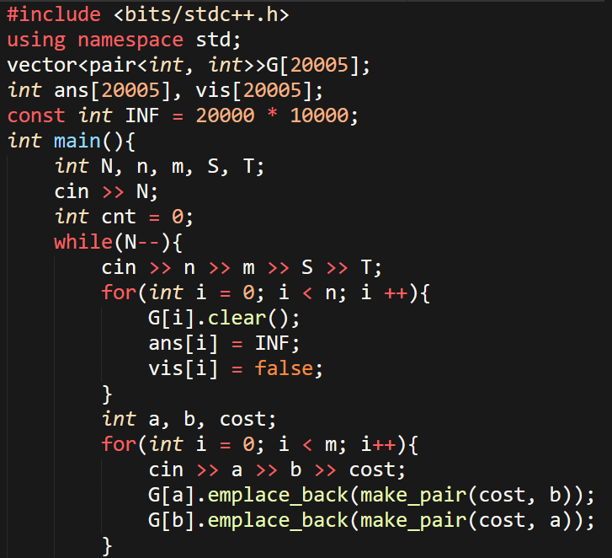
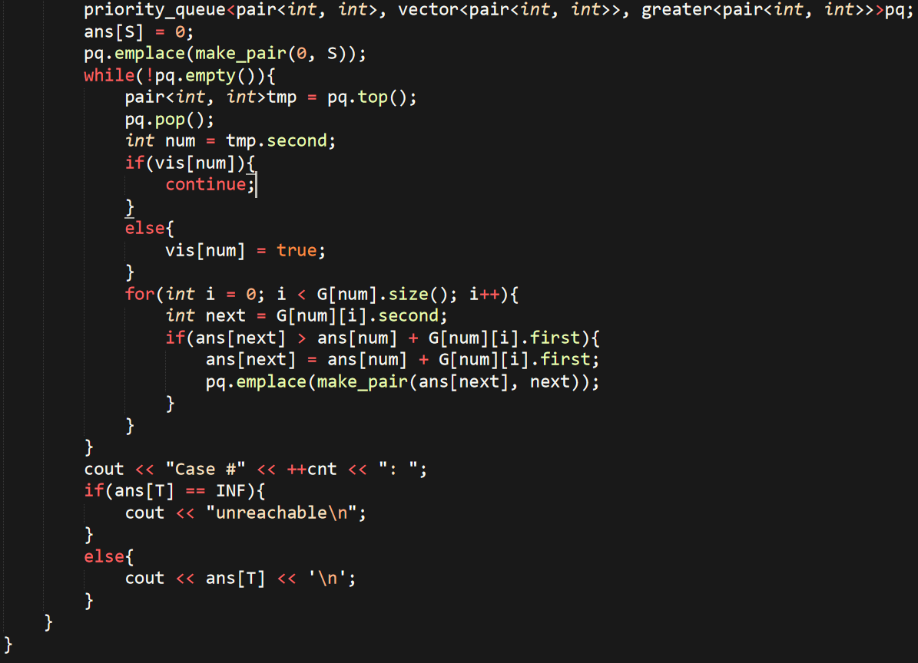
05 題目練習
Sending email

Slide 35
05 題目練習
Say Cheese
題意：在一塊起司中，給有n個球形的洞，在洞裡的移動不耗時間，再給定出發點與終點，問你從出發點到終點，的最短路徑是多少?
題解：將起點與終點的半徑設為0(變成半徑為0的球)，再將所有球的考慮過半徑的距離算出來，做一次Floyd-Warshall就可找出起點到終點的最短路徑。

Slide 36
05 題目練習
Say Cheese
B(10), r = 3
A(0), r = 2
A到B的路徑長：10 – 2 – 3 = 5

Slide 37
05 題目練習
Say Cheese
A到B的路徑長：5 – 2 – 3 = 0
A到B的路徑長：0
B(5), r = 3
A(0), r = 2
B(4), r = 3
A(0), r = 2

Slide 38
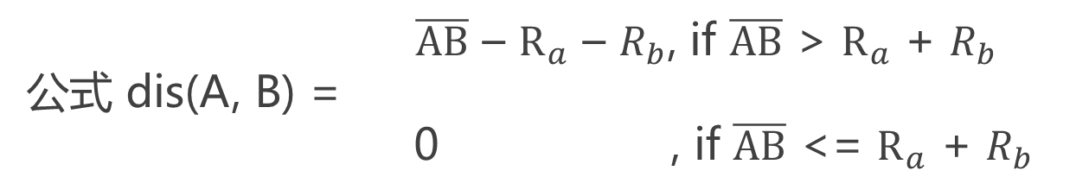
05 題目練習
Say Cheese
$\overline{AB}$ – $R_{a}$ – $R_{b}$, if $\overline{AB}$ > $R_{a}$ + $R_{b}$
公式 dis(A, B) =
0 , if $\overline{AB}$ <= $R_{a}$ + $R_{b}$

Slide 39
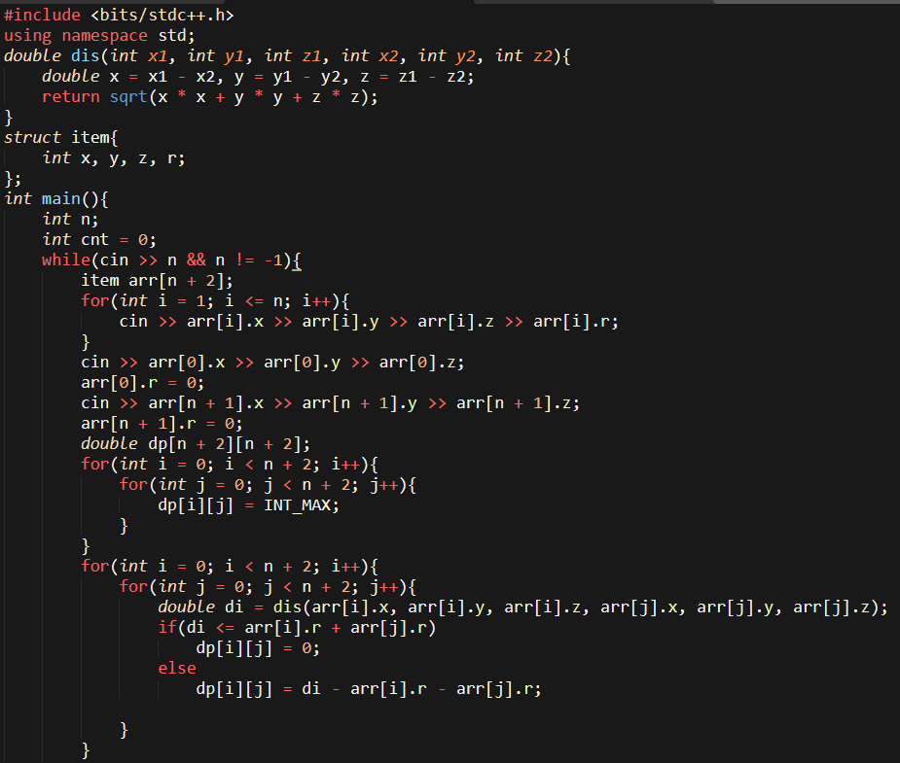
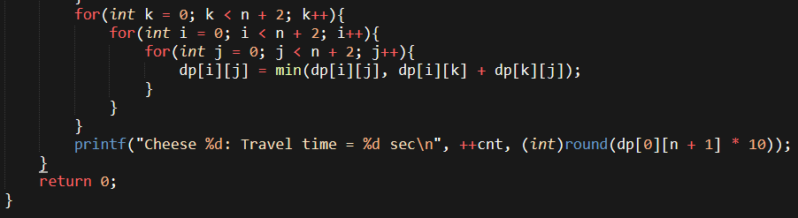
05 題目練習
Say Cheese

Slide 40
The End

